Slide 1
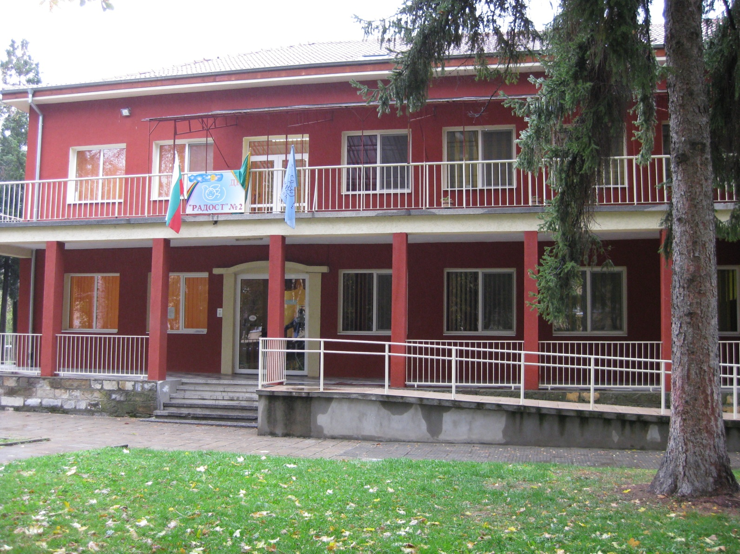
Заповядайте в ДГ „Радост” 2

Slide 2
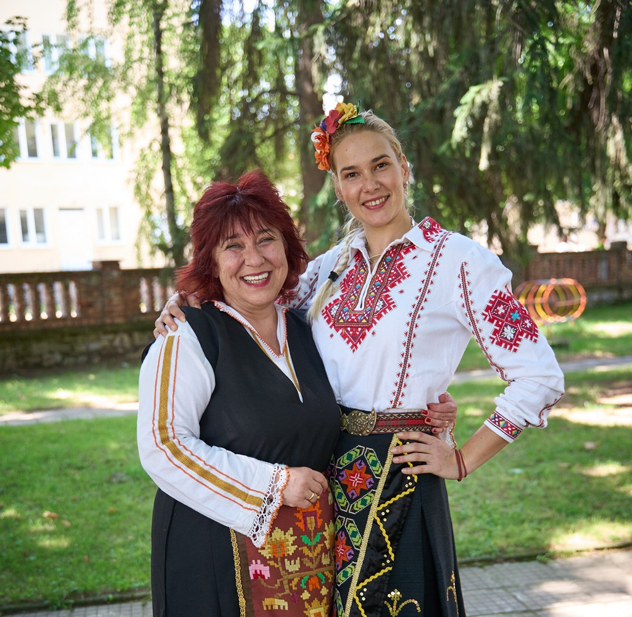
Г-жа Ивелина Тодорова и г-жа Ива Лалева
ще бъдат учители на Първа група ,,Усмивка”, филиал 2 на
ДГ ,,Радост“- гр. Севлиево през учебната 2022/2023 г.

Slide 3
Детска градина ,,Радост” е:
Уютна, комфортна и гостоприемна. Разполага с модерна материална – техническа база и отлични условия за труд, спорт, игри и отдих. Пълноценно меню съобразено с нуждите на децата и в съответствие с изискванията на МЗ за здравословно хранене.
Защото всяко едно дете е уникално само по себе си и ние предлагаме индивидуален подход в
работата си с него.
На сайта на ДГ и на Facebook страницата може да се видят снимки и видеоклипове, които ще Ви помогнат да се потопите в атмосферата на ДГ ,,Радост”.

Slide 4
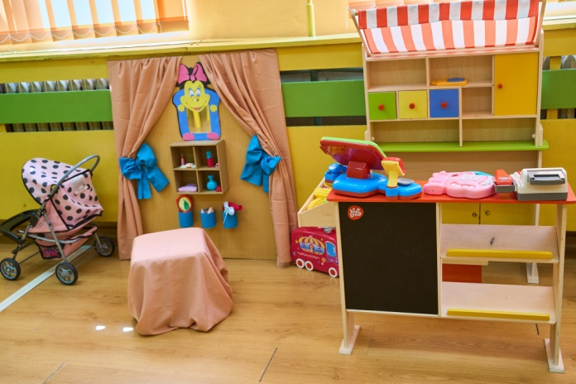
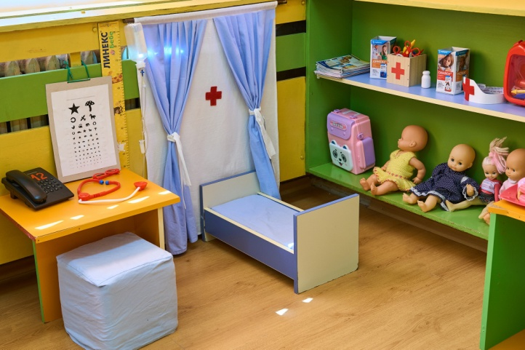
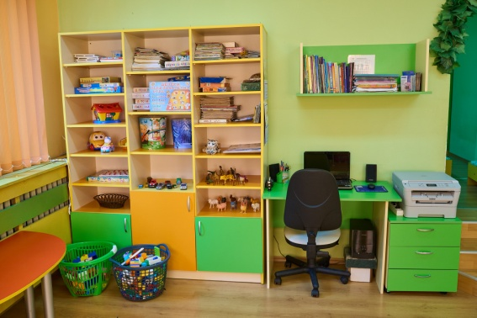
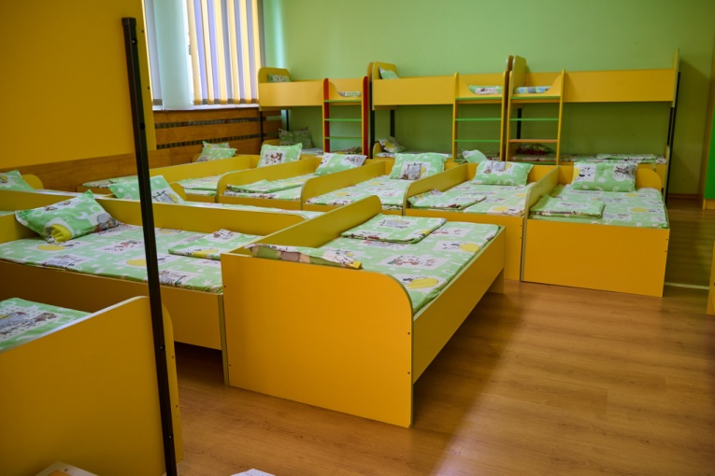
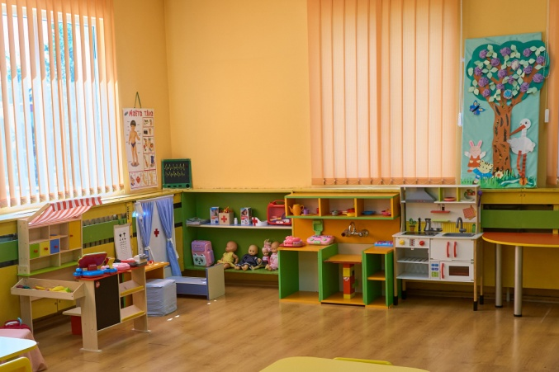
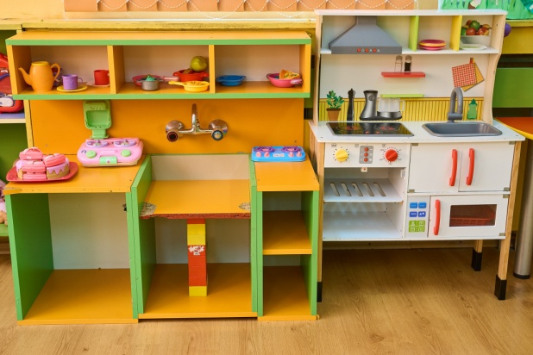
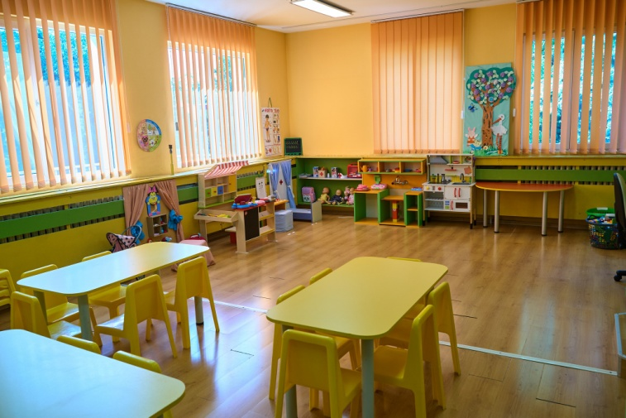
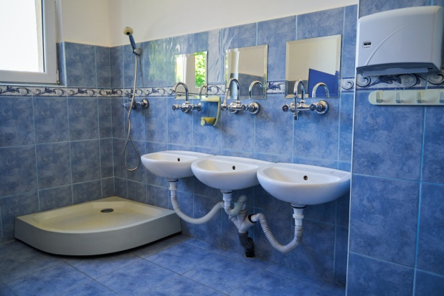
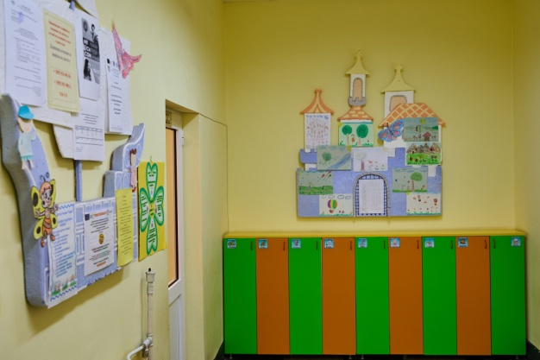
Интериорът в група ,,Усмивка”

Slide 5
Според нас:
,,Най - добрият начин да направите добро за децата е да ги направите щастливи.“
Главен принцип на нашата
педагогическа работа е да покажем на детето,
че е обичано, разбирано, уважавано, независимо
дали е послушно или палаво, да стимулираме
силните страни на всяко дете.
Да накараме всяко дете да се
радва и да е доволно от
постиженията си.
Да разпознаваме, уважаваме, поощряваме
индивидуалните различия
на всяко дете.

Slide 6
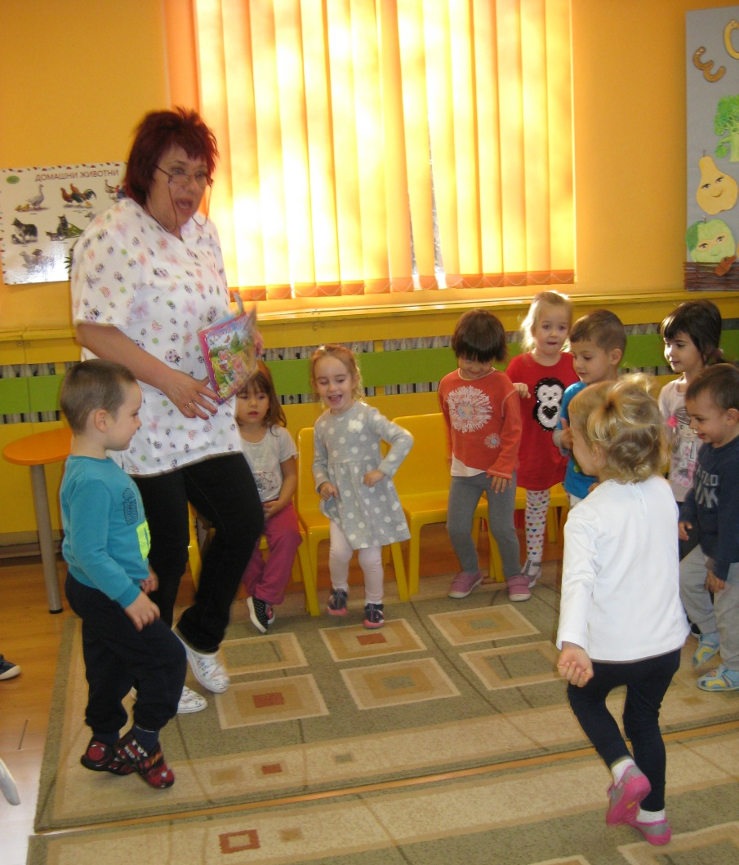
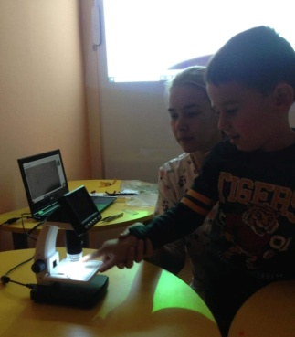
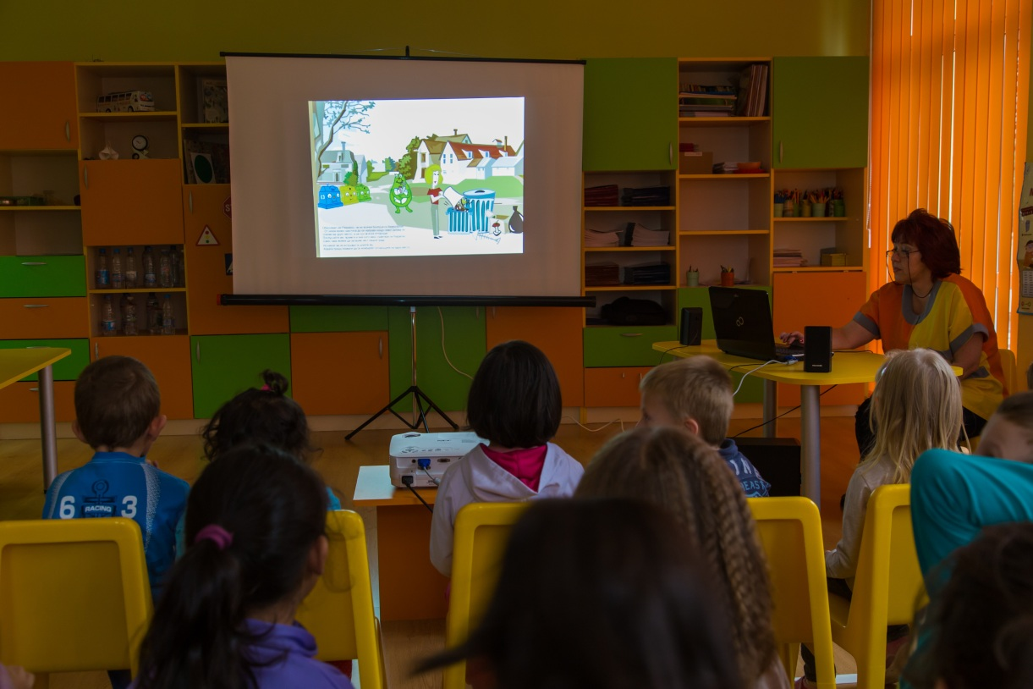
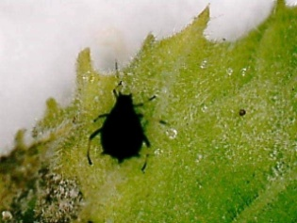
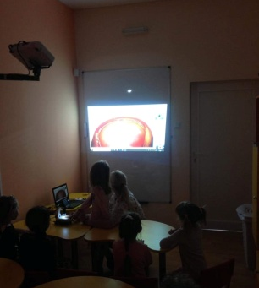
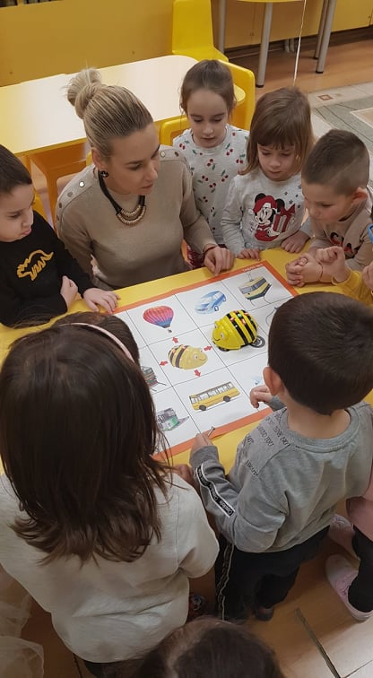
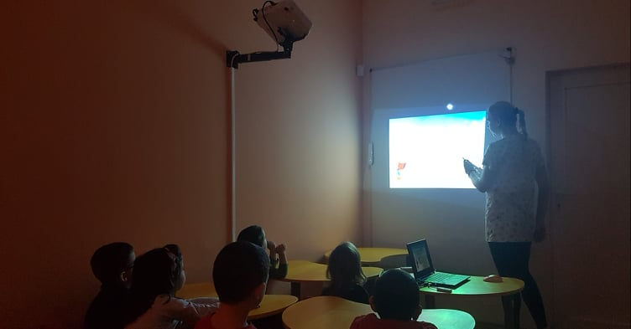
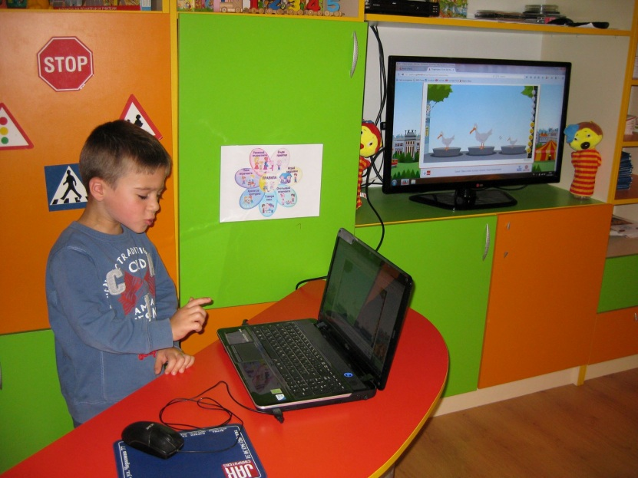
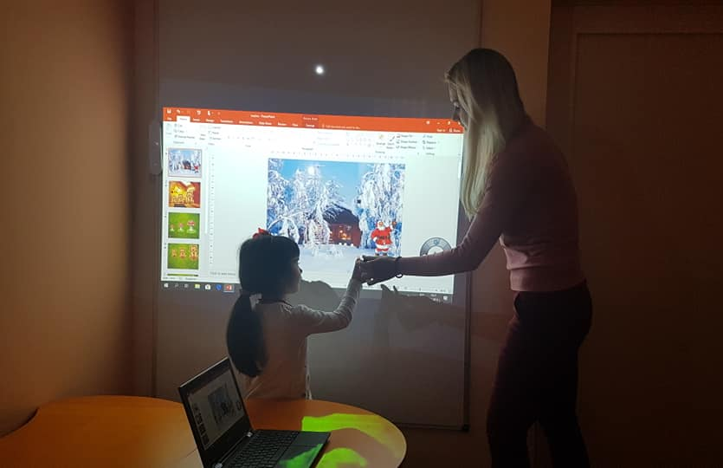
В нашата работа се стараем да има баланс между традиционните и иновативните методи на обучение. Всяко дете е различно, мисли и чувства по различен начин.

Slide 7
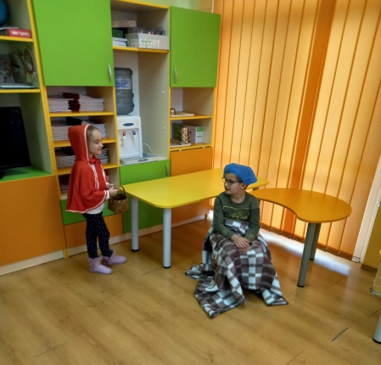
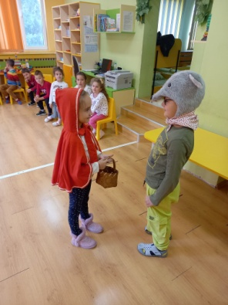
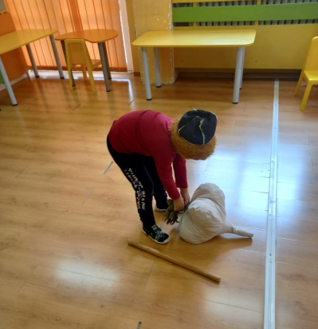
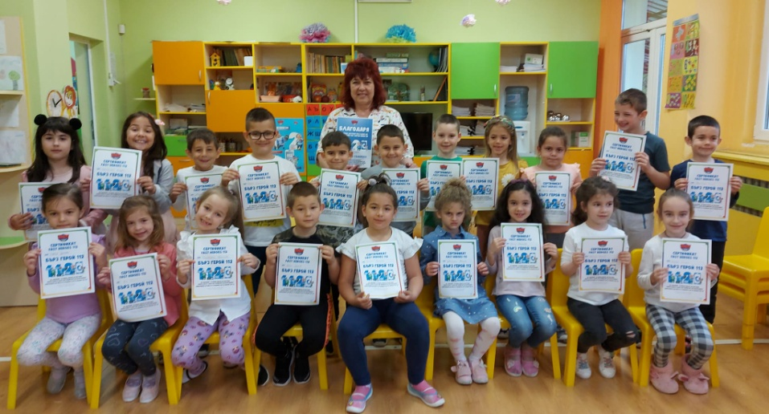
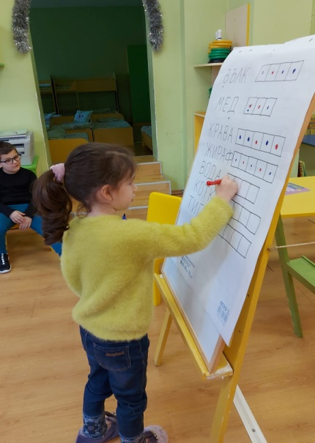
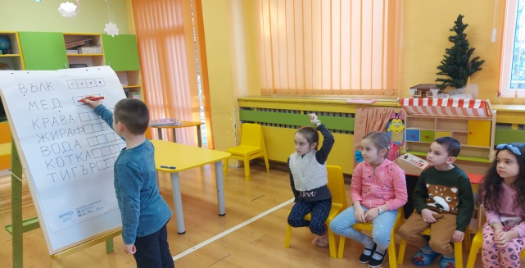
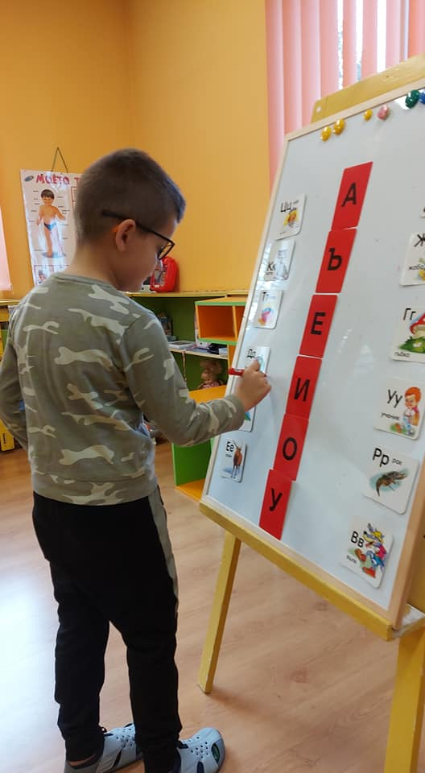
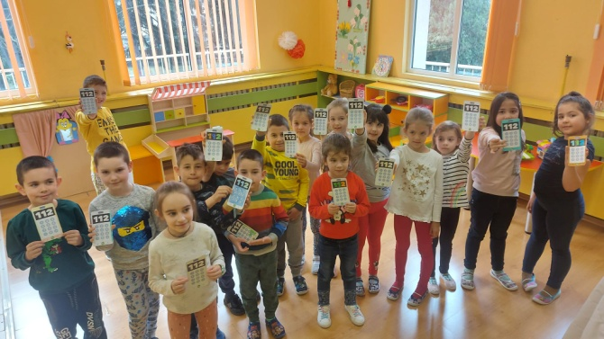
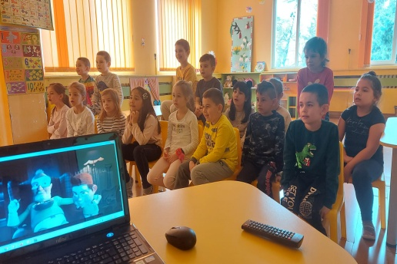
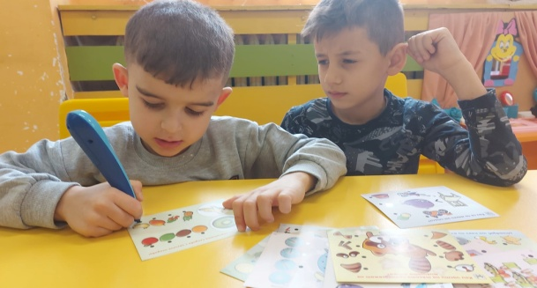
УЧАСТИЕ В ПРОЕКТИ
Проект - „Активно приобщаване в системата на предучилищното образование“ Допълнително обучение по български език на деца от уязвими групи
Проект -БЪРЗ ГЕРОЙ 112. "Заедно можем да спасим живот - за обучение на деца за разпознаване симптомите на инсулт.

Slide 8
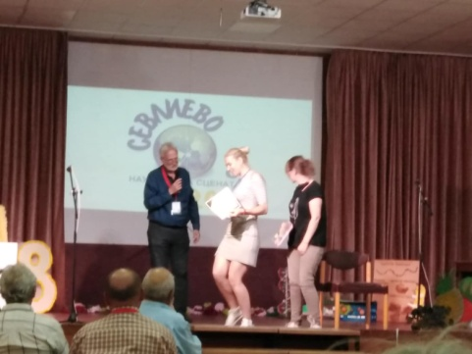
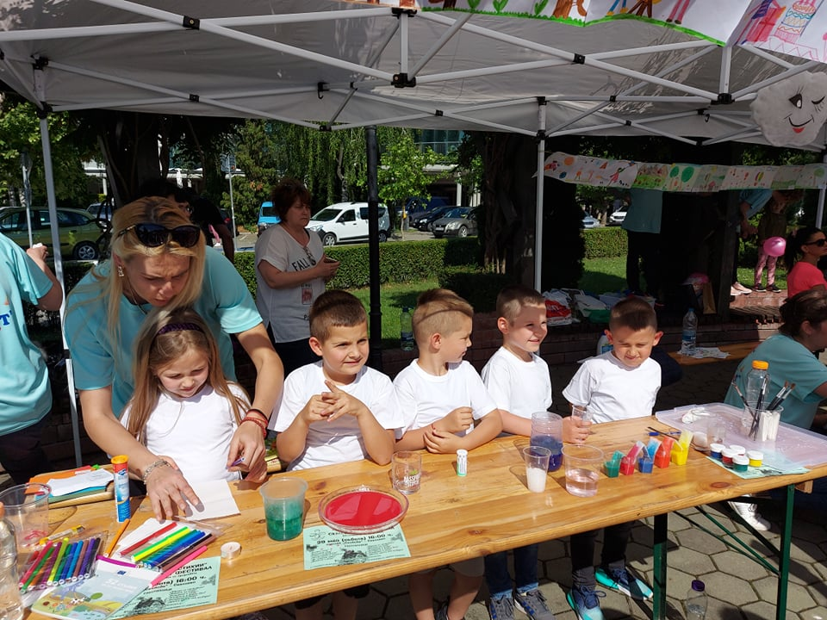
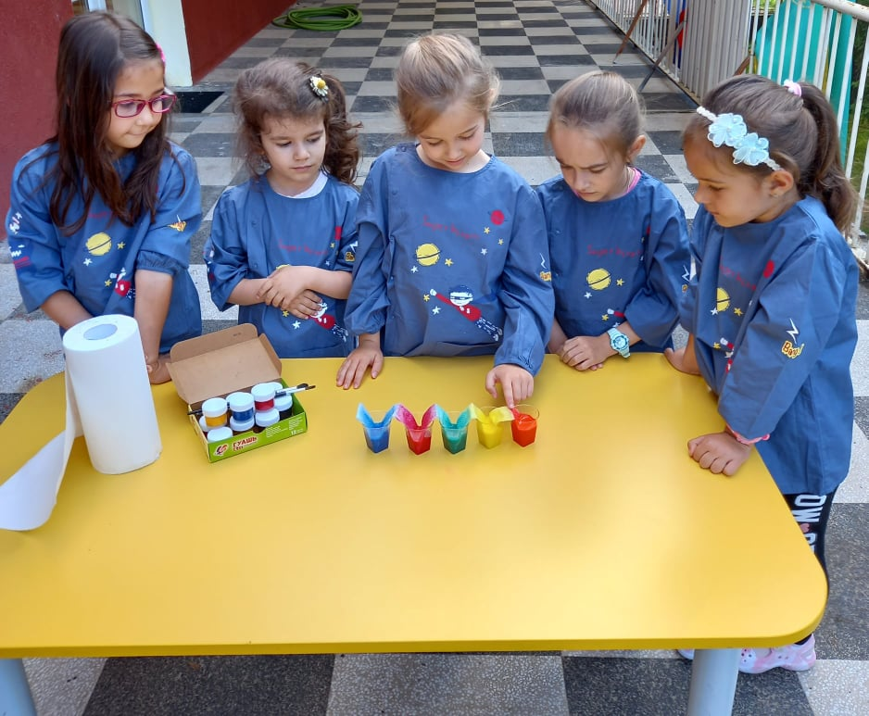
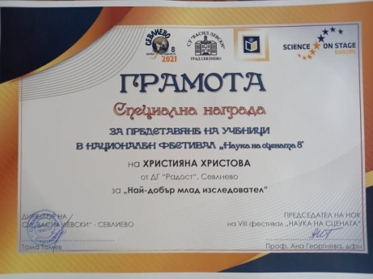
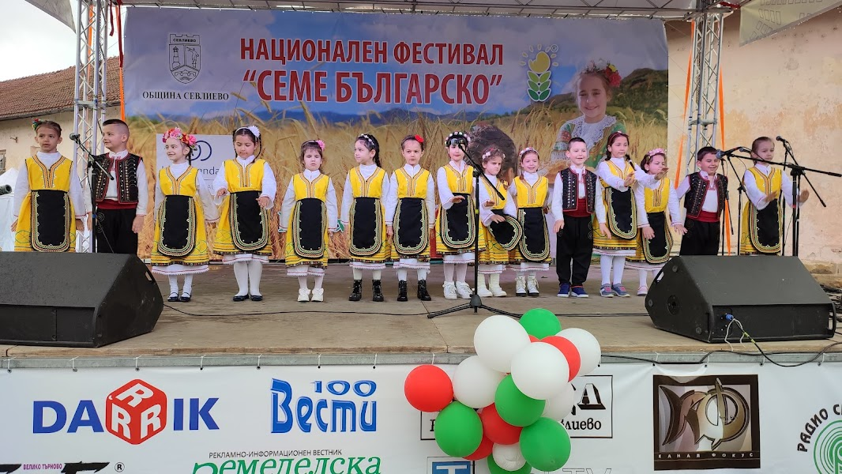
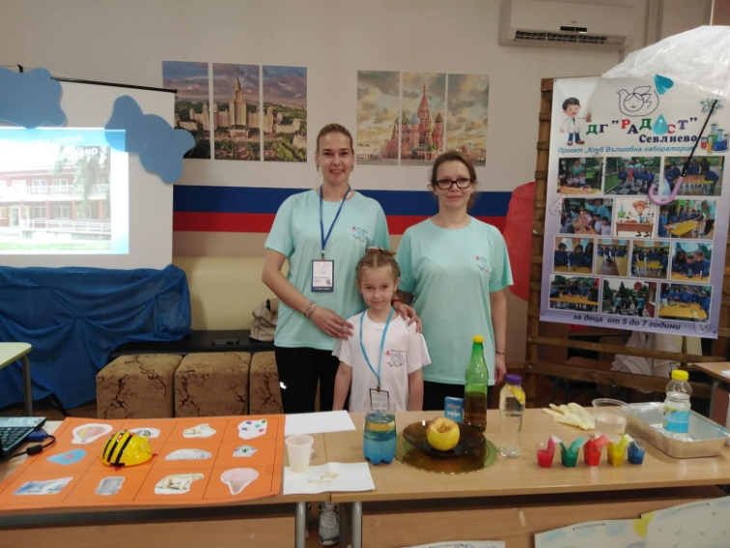
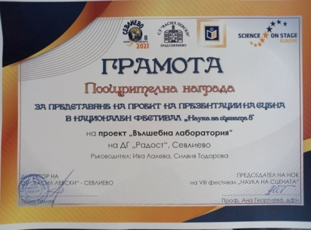
Представяне на група „Усмивка” на
ДГ ,,Радост” 2 в Национални фестивали
,,Семе Българско” и „Наука на сцената 8’’

Slide 9
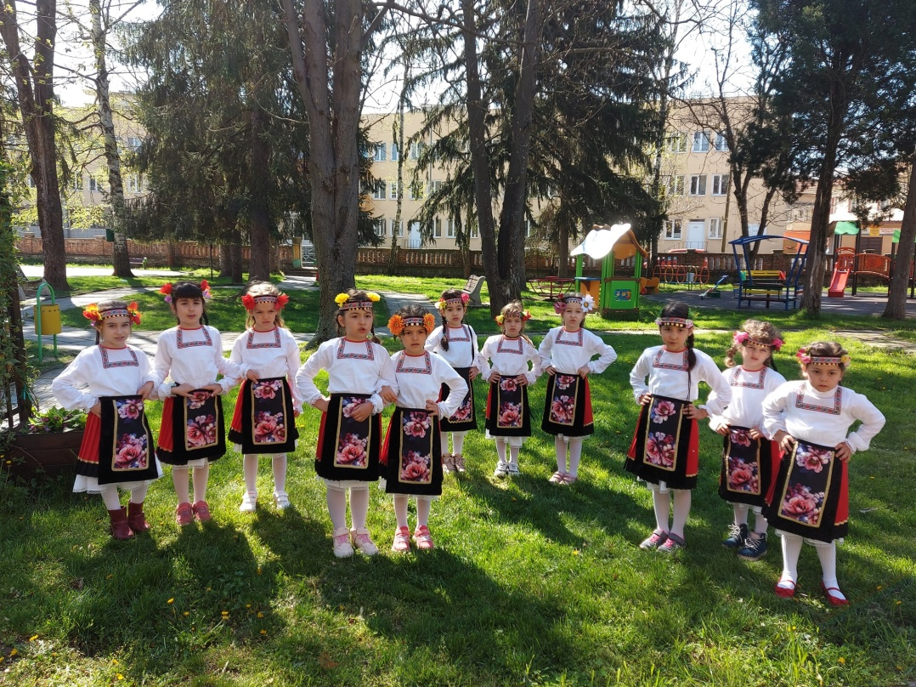
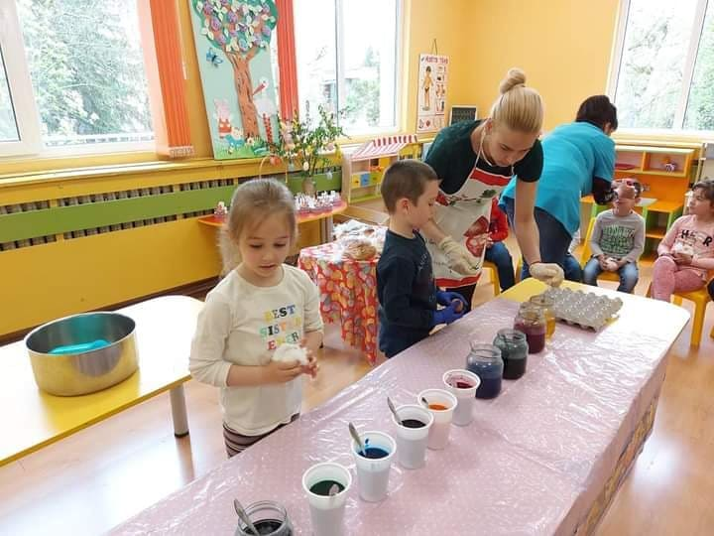
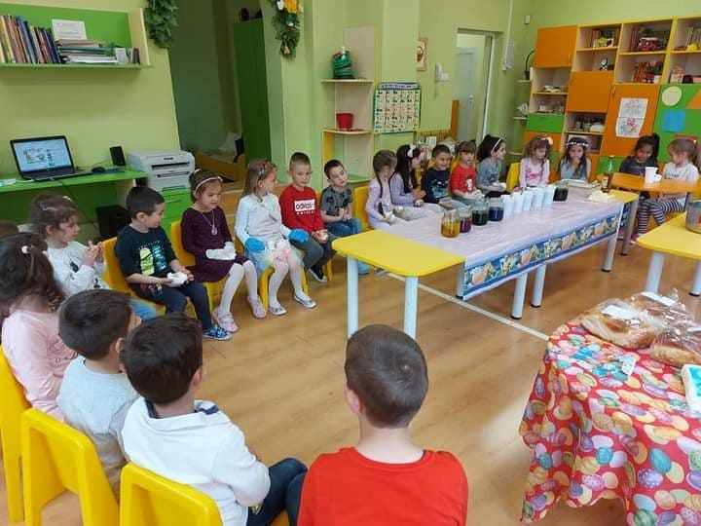
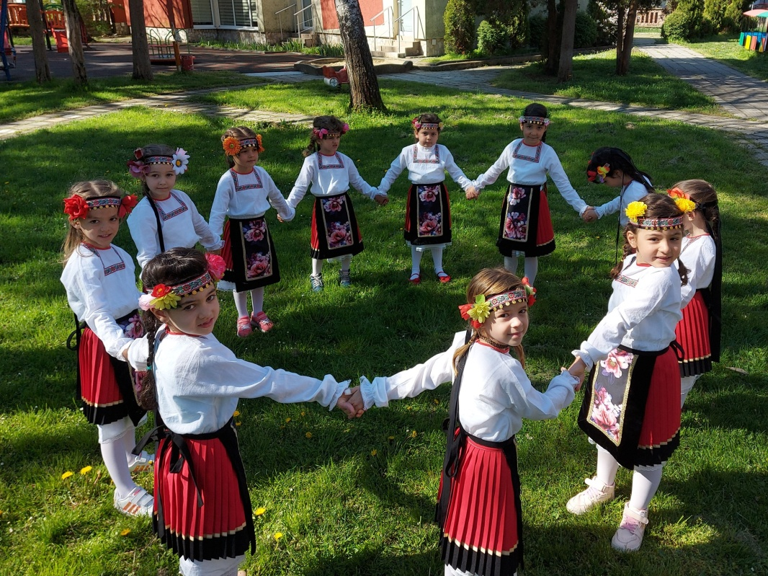
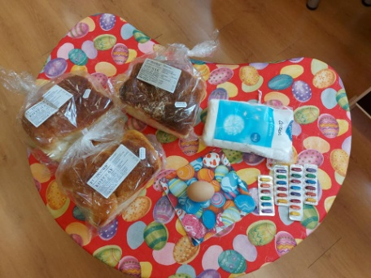
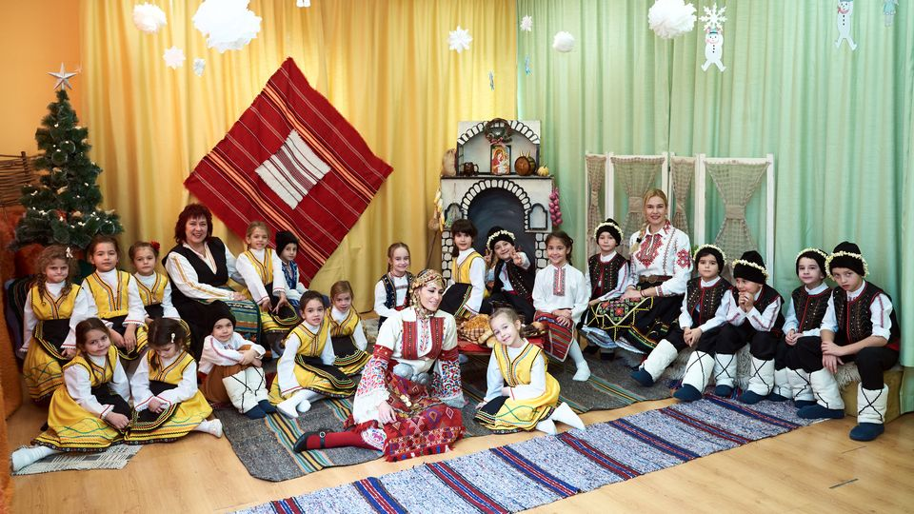
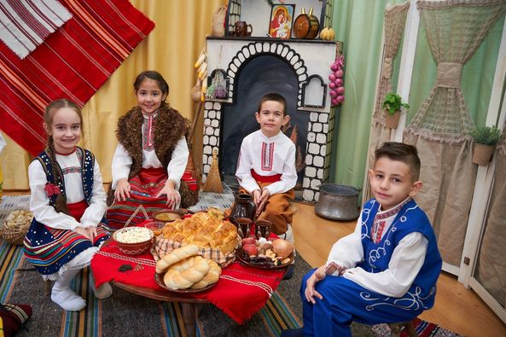
Традиции и обичаи
Великден!
Лазарки
,,Бъдни вечер’’

Slide 10
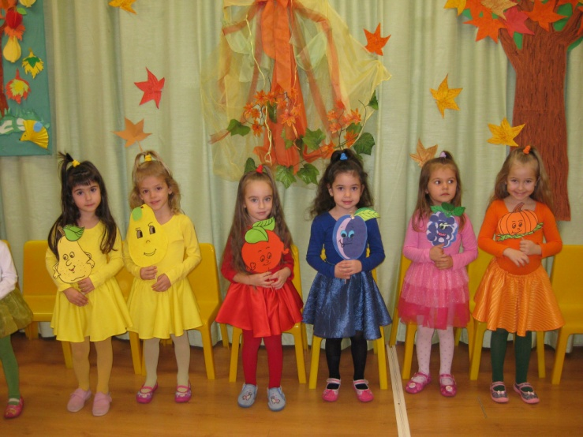
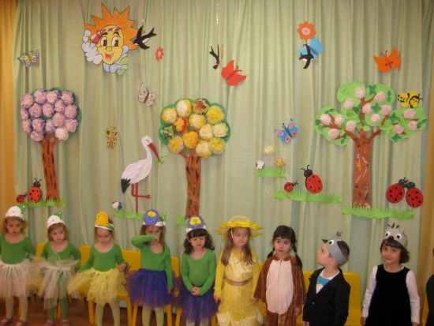
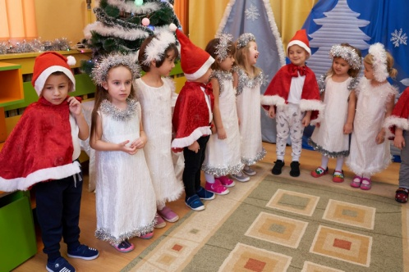
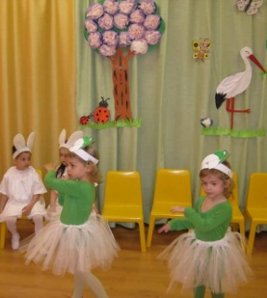
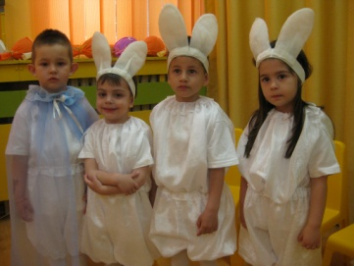
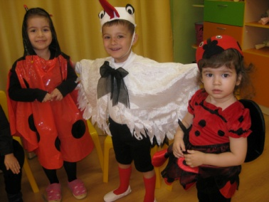
ПРАЗИЦИ В ГРУПАТА
З и м а
Е С Е Н
ПРОЛЕТ

Slide 11
8-ми март

Slide 12
Рождени дни

Slide 13
Празници
в градината

Slide 14
Традиции в ДГ ,,Радост
Ден на детското самоуправление
Баба Марта

Slide 15
Участие в конкурси

Slide 16
Летни развлечения
Цел: Детската градина да стане любимо място на децата. Да я посещават с желание и нетърпение.
Търсене на тайнствено ,,Съкровище”
Рисуване на морското дъно
върху фолио
Спортно състезание

Slide 17
Запознаване с техниката пaпие- маше
Състезание с лодки

Slide 18
Благодарим Ви за вниманието!

